Slide 1
Tiroide e gravidanza
Stella Bernardi
RTB Endocrinologia
Università degli Studi di Trieste

Slide 2
Funzione tiroidea in gravidanza

Slide 3
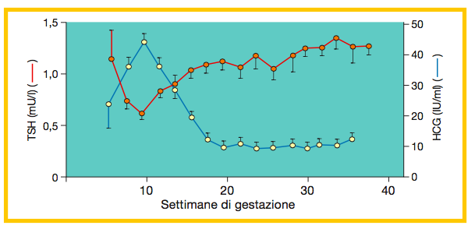
Funzione tiroidea in gravidanza (1)
La funzione tiroidea è stimolata dalla HCG
La HCG ha una affinità strutturale con il TSH per cui ha una attività tireostimolante. I livelli massimi si raggiungono durante il terzo mese di gravidanza. L’effetto più importante è l’incremento lieve della FT4 e conseguente speculare riduzione del TSH

Slide 4
Funzione tiroidea in gravidanza (2)
Gli ESTROGENI stimolano l’aumento delle concentrazioni della GLOBULINA LEGANTE LA TIROXINA (TBG) – per aumento sintesi epatica e rallentamento del catabolismo
La TBG lega il 75% della T4 e l’80% della T3
Questo porta ad un aumento della quota ormonale legata alla TBG con riduzione della quota libera con attivazione dell’asse ipotalamo-ipofisario e secrezione di TSH che stimola la tiroide
Inoltre la placenta ha la deiodasi 3, che è un enzima che inattiva T3 e T4, questo contribuisce alla riduzione della quota di T4 circolante e ulteriore stimolazione dell’asse ipotalamo-ipofisi

Slide 5
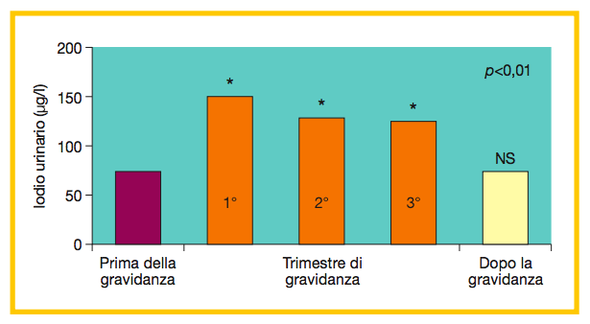
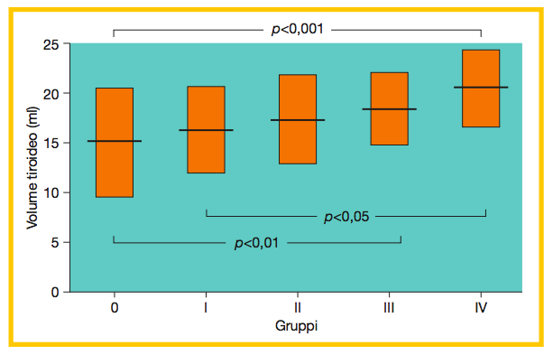
Funzione tiroidea in gravidanza (3)
In gravidanza AUMENTA il FABBISOGNO DI IODIO per l’AUMENTATA FILTRAZIONE RENALE e CLEARANCE DELLO IODIO e per il PASSAGGIO di parte dello IODIO all’UNITA’ FETO-PLACENTARE
Fabbisogno di 220-250 ug/die
Nelle aree a carenza iodica, vi è una progressiva riduzione della FT4 e secrezione preferenziale FT3, con attivazione asse ipotalamo-ipofisario e secrezione di TSH, formazione di gozzo, fino all’instaurarsi di un ipotiroidismo franco

Slide 6
Funzione tiroidea in gravidanza (4)

Slide 7
Fisiologia tiroidea fetale (1)
Gli ormoni tiroidei sono indispensabili per la crescita dei tessuti e per la differenziazione e maturazione del sistema nervoso centrale.
La placenta regola il passaggio degli ormoni tiroidei dalla madre al feto
La comparsa delle deiodasi e dei recettori per gli ormoni tiroidei nella corteccia cerebrale fetale inizia intorno alla 7-8° settimana di gestazione (ormoni tiroidei sono importanti per le prime fasi dello sviluppo neurologico del feto).
Una produzione significativa di ormoni tiroidei da parte del feto inizia alla 20° settimana e poi è regolato in modo indipendente
Piccole quantità di T4 materna raggiungono comunque il feto (questo è importante nel caso in cui il feto abbia una disgenesia o disormonogenesi ghiandolare.)

Slide 8
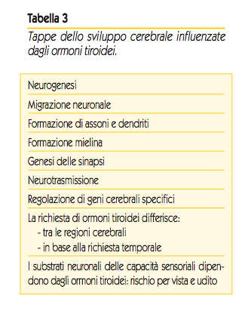
Fisiologia tiroidea fetale (2)
Adeguato apporto di ormoni tiroidei è indispensabile per la maturazione del SNC.
Il cretinismo endemico è una malattia caratterizzata da carenza iodica grave nella madre e nel feto.
Le lesioni si instaurano in un arco di tempo dalla 10° settimana alla fine del 3° trimestre
La carenza degli ormoni materni nella fasi precoci e la successiva ipofunzione della tiroide fetale portano a deficit neurologici più gravi rispetto all’ipotiroidismo congenito dove la carenza fetale è vicariata dal passaggio ormonale materno
Il cretinismo è caratterizzato da grave ritardo mentale, sordomutismo, disfunzioni piramidale e extrapiramidali, disturbi di deambulazione

Slide 10
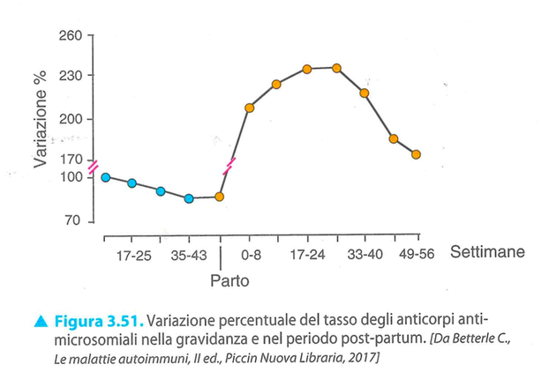
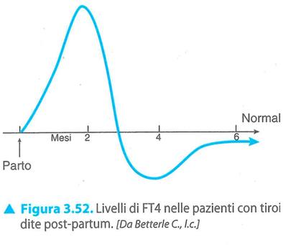
Tiroidite post-partum
Disfunzione che si verifica nel 1° anno dopo il parto.
Avviene più spesso in pazienti con disordini autoimmuni e riflette l’effetto rebound del sistema immunitario dopo nove mesi di immunotolleranza.
In queste donne è raccomandato un dosaggio del TSH dopo il secondo mese dal parto e/o in caso di disturbi.
Di solito si ha una prima fase di tireotossicosi per tiroidite di tipo distruttivo. Si può utilizzare il beta-bloccante per la tachicardia. Si risolve entro 2 mesi circa poi generalmente compare la seconda fase di ipotiroidismo che resta permanente nel 10-20%.

Slide 11
